Slide 1
임상 접근
오준호

Slide 2

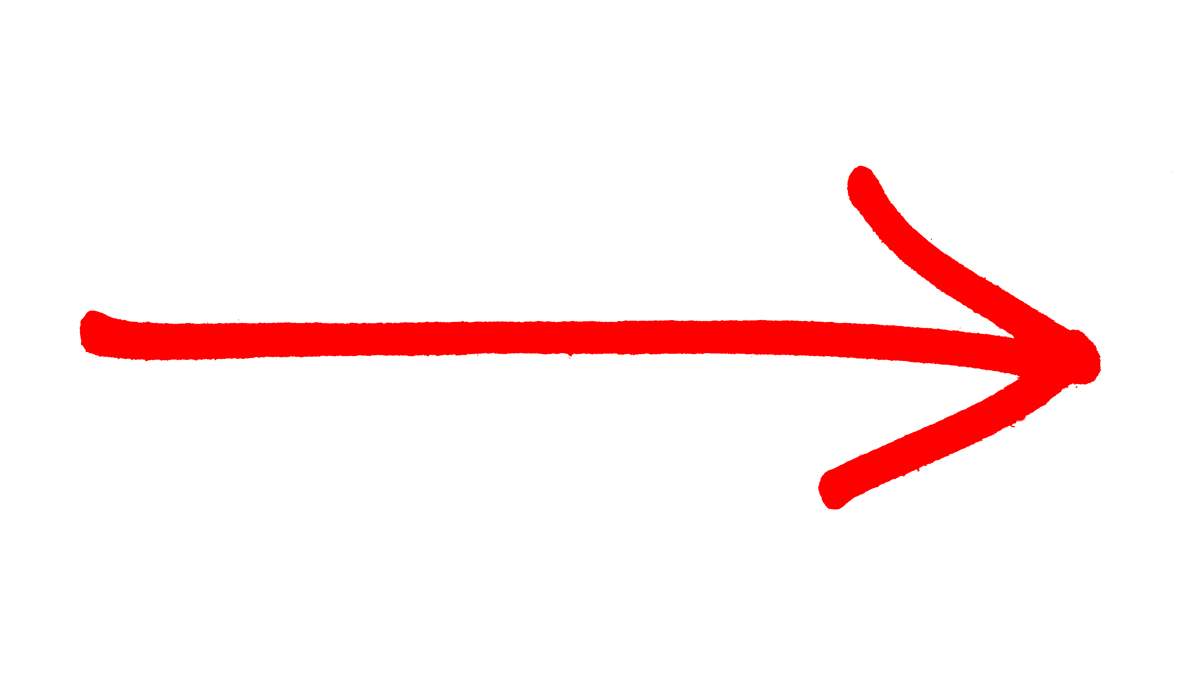
병증
질병과 무관
질병과 유관
치료에 참고, 티칭
치료에 중점
환자 인지
환자가 소증으로 불면을 호소했으나, 습관적인 커피로 인한 것이었음
소화불량을 호소했으나, 저녁 야식 습관을 가지고 있었음
환자가 손저림을 호소했으나, 항강으로 인한 증상으로 판단함
환자 비인지
메스꺼림과 두통을 호소하여 물어보니 소염진통제를 복용중에 있었음. 의원성 문제임을 설명함
환자가 소화에 문제가 없다고 하였으나, 평소 소식을 하고 음식을 가려 먹고 있었으며, 심하에 저항을 확인할 수 있었음
흉만과 번조를 호소하지 않았으나 입면장애를 호소하고 꽉끼는 옷을 불편해 하였음
의사는 치료에 유의미한 병증을 선별해 나가야 한다.

